Slide 1
Wojewódzki Inspektorat Ochrony Roślin i Nasiennictwa w Lublinie
Zasady bezpiecznego wykonywania zabiegów z użyciem środków ochrony roślin
26 maj 2020r.

Slide 2
Plan szkolenia
Struktura organizacyjna WIORiN w Lublinie na tle PIORiN
Dział Ochrony Roślin i Techniki WIORiN w Lublinie – główne zadania
Przepisy regulujące wprowadzanie do obrotu i stosowanie środków ochrony roślin
Zasady i warunki prawidłowego stosowania środków ochrony roślin
Działania edukacyjne PIORiN
Droga postępowania w przypadku nieprawidłowego stosowania środków ochrony roślin
Przepisy karne

Slide 3
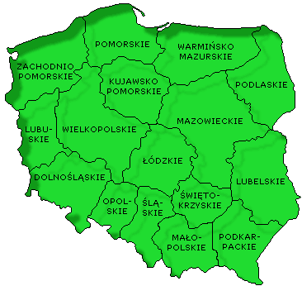
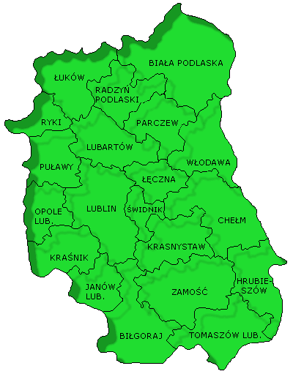
Struktura organizacyjna WIORiN w Lublinie na tle PIORiN
PAŃSTWOWA INSPEKCJA OCHRONY ROŚLIN I NASIENNICTWA
WOJEWÓDZKI INSPEKTORAT OCHRONY ROŚLIN I NASIENNICTWA W LUBLINIE

Slide 4
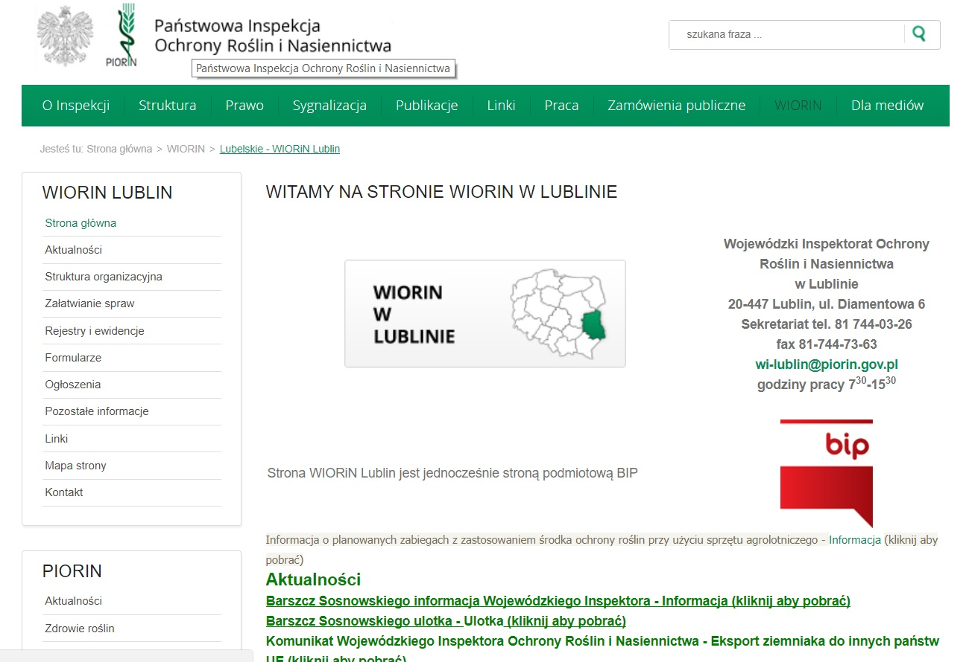
http://piorin.gov.pl/wiorin/lubelskie/

Slide 5
Struktura organizacyjna WIORiN w Lublinie
działy merytoryczne
Dział Nadzoru Fitosanitarnego
Dział Nadzoru Nasiennego
Dział Ochrony Roślin i Techniki
Laboratorium Wojewódzkie
Laboratorium Fitosanitarne w Radzyniu Podlaskim
Laboratorium Fitosanitarne w Lublinie
Pracownia Oceny Nasion.
15 oddziałów terenowych,
3 oddziały graniczne.

Slide 6
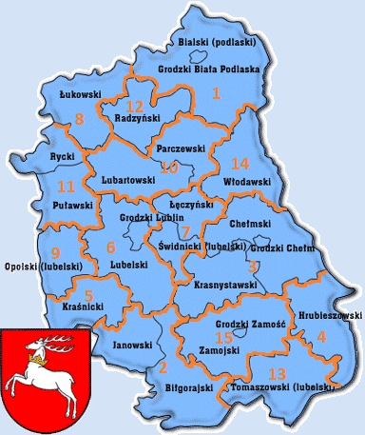
Biała Podlaska – 7 pracowników
Biłgoraj – 6 pracowników
Chełm – 7 pracowników
Hrubieszów – 5 pracowników
Kraśnik – 4 pracowników
Lublin – 10 pracowników
Łęczna – 4 pracowników
Łuków – 6 pracowników
Opole Lubelskie – 7 pracowników
Parczew – 5 pracowników
Puławy – 9 pracowników
Radzyń Podlaski – 5 pracowników
Tomaszów Lubelski – 8 pracowników
Włodawa – 4 pracowników
Zamość – 8 pracowników

Slide 7
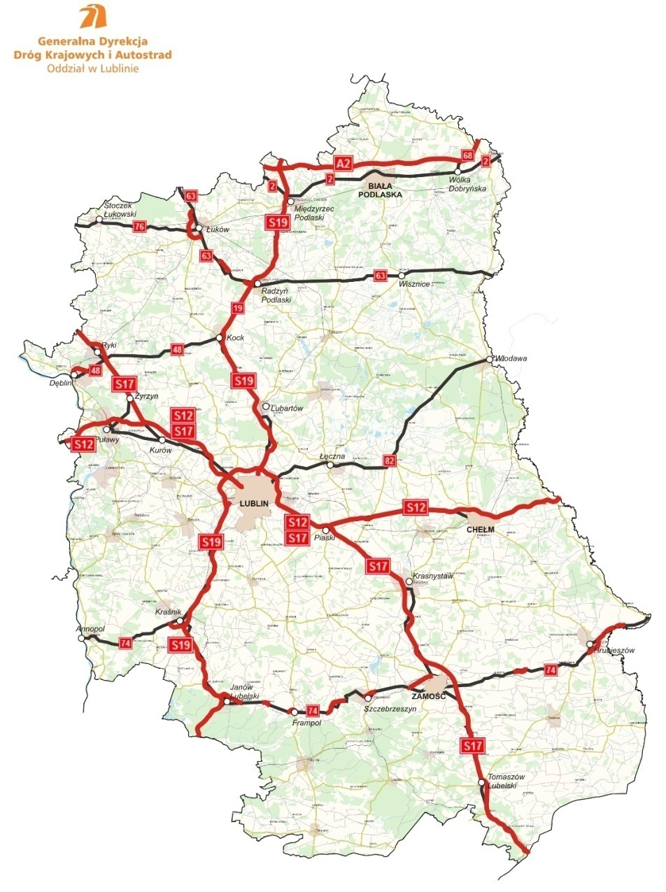
Oddziały Graniczne:
Koroszczyn – 13 pracowników
Dorohusk – 4 pracowników
Hrubieszów – 5 pracowników
W ramach każdego oddziału granicznego funkcjonują przejścia drogowe i kolejowe
Przejścia graniczne:
drogowe
kolejowe
Koroszczyn

Slide 8
Dział Ochrony Roślin i Techniki WIORiN w Lublinie główne zadania
Jednym z głównych zadań realizowanych przez Wojewódzki Inspektorat Ochrony Roślin i Nasiennictwa w Lublinie jest nadzór nad obrotem i stosowaniem środków ochrony roślin. W ramach nadzoru prowadzone są m.in. kontrole w zakresie prawidłowego stosowania środków ochrony roślin.

Slide 9
Przepisy regulujące wprowadzanie do obrotu i stosowanie środków ochrony roślin
Rozporządzenie Parlamentu Europejskiego i Rady (UE) 2017/625 z dnia 15 marca 2017 r. w sprawie kontroli urzędowych i innych czynności urzędowych przeprowadzanych w celu zapewnienia stosowania prawa żywnościowego i paszowego oraz zasad dotyczących zdrowia i dobrostanu zwierząt, zdrowia roślin i środków ochrony roślin
Rozporządzenie Parlamentu Europejskiego i Rady (WE) nr 1107/2009 z dnia 21 października 2009 r. dotyczące wprowadzania do obrotu środków ochrony roślin
Ustawa z dnia 13 lutego 2020 r. o Państwowej Inspekcji Ochrony Roślin i Nasiennictwa (Dz. U. z 2020 r. poz. 425)
Ustawa z dnia 8 marca 2013 r. o środkach ochrony roślin (Dz. U. z 2019 r. poz. 1900 z późn. zm.)

Slide 10
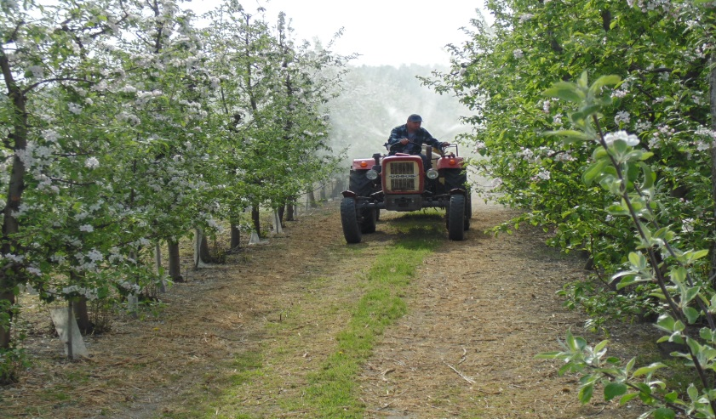
Przepisy regulujące wprowadzanie do obrotu i stosowanie środków ochrony roślin
Zgodnie z art. 55 rozporządzenia Parlamentu Europejskiego i Rady (WE) nr 1107/2009 z dnia 21 października 2009 r. środki ochrony roślin muszą być stosowane właściwie. Właściwe stosowanie ś.o.r. obejmuje przestrzeganie zasad dobrej praktyki rolniczej i spełnienie warunków ustanowionych z art. 31 i podanymi w etykietach. Środki ochrony roślin należy stosować zgodnie z zasadami integrowanej ochrony roślin

Slide 11
Przepisy regulujące wprowadzanie do obrotu i stosowanie środków ochrony roślin
Rozporządzenie Parlamentu Europejskiego i Rady (WE) nr 1107/2009 z dnia 21 października 2009 r.
Art. 28 ust. 1 Środek ochrony roślin nie jest wprowadzany do obrotu ani stosowany, chyba że uzyskał zezwolenie w danym państwie członkowskim zgodnie z niniejszym rozporządzeniem.

Slide 12
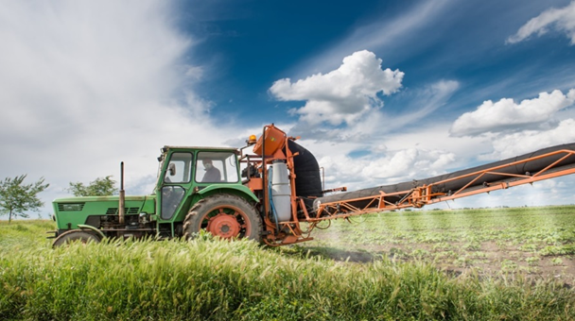
Przepisy regulujące wprowadzanie do obrotu i stosowanie środków ochrony roślin
Ustawa z dnia 8 marca 2013 r. o środkach ochrony roślin (Dz. U. z 2019 r. poz. 1900 z późn. zm.)
Zgodnie z art. 35 ustawy o środkach ochrony roślin, środki ochrony roślin należy stosować w taki sposób, aby nie stwarzać zagrożenia dla zdrowia ludzi, zwierząt oraz dla środowiska, w tym przeciwdziałać zniesieniu środków ochrony roślin na obszary i obiekty
niebędące celem zabiegu.

Slide 13
Przepisy regulujące wprowadzanie do obrotu i stosowanie środków ochrony roślin
Środki ochrony roślin – tylko zarejestrowane
Zgodnie z obowiązującymi przepisami prawa do ochrony upraw można stosować wyłącznie środki ochrony roślin dopuszczone do obrotu i stosowania na podstawie wydanych przez ministra właściwego do spraw rolnictwa zezwoleń lub pozwoleń na handel równoległy.
Ich wykaz oraz etykiety znajdują się w rejestrze udostępnionym na stronie internetowej Ministerstwa Rolnictwa i Rozwoju Wsi.
https://www.gov.pl/web/rolnictwo/ochrona-roslin

Slide 14
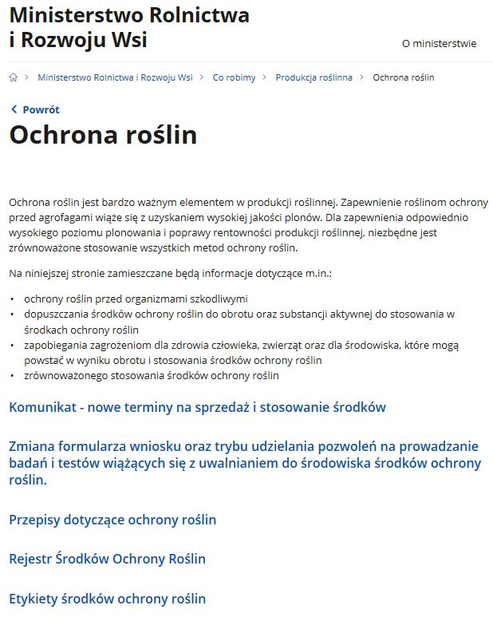
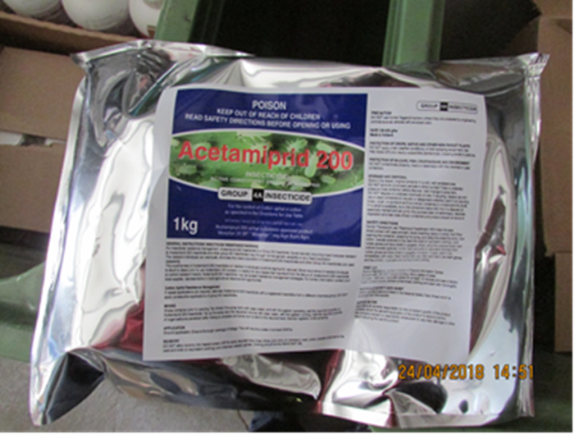
Przepisy regulujące wprowadzanie do obrotu i stosowanie środków ochrony roślin

Slide 15
Przepisy regulujące wprowadzanie do obrotu i stosowanie środków ochrony roślin – rozporządzenia Ministra Rolnictwa i Rozwoju Wsi
Rozporządzenie Ministra Rolnictwa i Rozwoju Wsi z dnia 8 maja 2013 r. (Dz. U. z 2013 r. poz. 554 z późn. zm.) | w sprawie szkoleń w zakresie środków ochrony roślin
Rozporządzenie Ministra Rolnictwa i Rozwoju Wsi z dnia 24 czerwca 2013 r. (Dz. U. z 2013 r. poz. 788) | w sprawie dokumentowania działań związanych z integrowaną produkcją roślin
Rozporządzenie Ministra Rolnictwa i Rozwoju Wsi z dnia 5 maja 2016 r. (Dz. U. z 2016 r. poz. 760) | w sprawie wymagań dotyczących sprawności technicznej sprzętu przeznaczonego do stosowania środków ochrony roślin
Rozporządzenie Ministra Rolnictwa i Rozwoju Wsi z dnia 13 grudnia 2013 r. (Dz. U. z 2016 r. poz. 924) | w sprawie potwierdzania sprawności technicznej sprzętu przeznaczonego do stosowania środków ochrony roślin
Rozporządzenie Ministra Rolnictwa i Rozwoju Wsi z dnia 18 kwietnia 2013 r. (Dz. U. z 2013 r. poz. 505) | w sprawie wymagań integrowanej ochrony roślin
Rozporządzenie Ministra Rolnictwa i Rozwoju Wsi z dnia 22 maja 2013 r. (Dz. U. z 2013 r. poz. 625) | w sprawie sposobu postępowania przy stosowaniu i przechowywaniu środków ochrony roślin
Rozporządzenie Ministra Rolnictwa i Rozwoju Wsi z dnia 18 kwietnia 2013 r. (Dz. U. z 2013 r. poz. 504) | w sprawie rozwiązań technicznych, jakie powinny być zastosowane podczas wykonywania zabiegów z zastosowaniem środków ochrony roślin przy użyciu sprzętu agrolotniczego
Rozporządzenie Ministra Rolnictwa i Rozwoju Wsi z dnia 31 marca 2014 r. (Dz. U. z 2014 r. poz. 516) | w sprawie warunków stosowania środków ochrony roślin

Slide 16
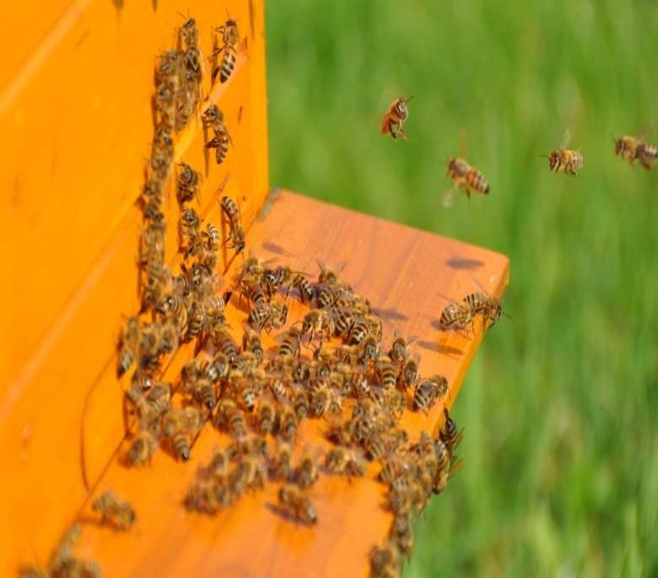
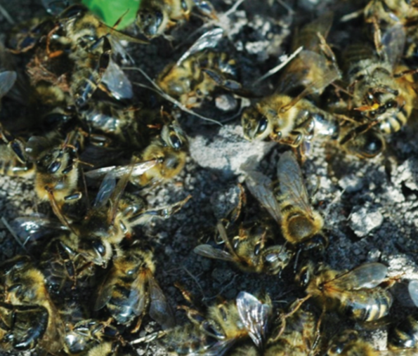
Zasady i warunki prawidłowego stosowania środków ochrony roślin
Producent rolny wykonujący wszelkiego rodzaju zabiegi chemicznej ochrony roślin powinien być świadomy związanego z tym ryzyka oraz posiadać pełną wiedzę na temat możliwych do wystąpienia skutków.

Slide 17
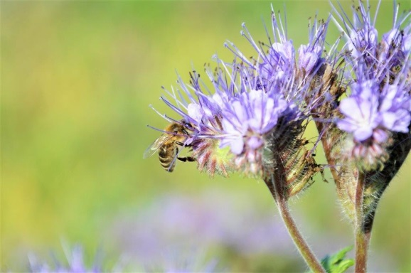
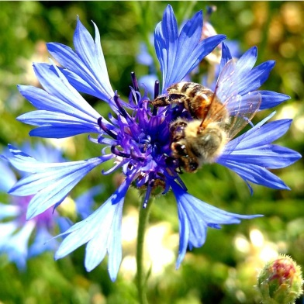
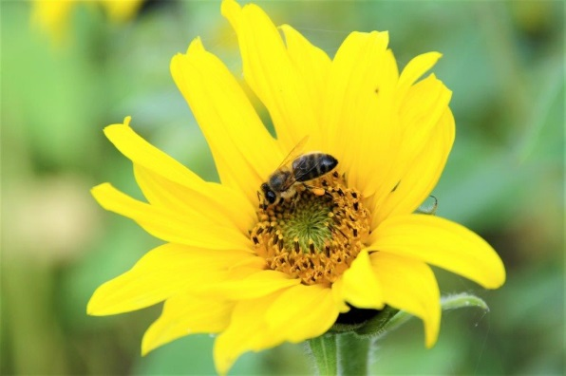
Zasady i warunki prawidłowego stosowania środków ochrony roślin
Osoby wykonujące zabiegi z użyciem środków ochrony roślin muszą przestrzegać zasad określonych w rozporządzeniu Ministra Rolnictwa i Rozwoju Wsi z dnia 31 marca 2014 r. w sprawie warunków stosowania środków ochrony roślin, tj. m.in. zachowywać minimalne odległości od określonych miejsc lub obiektów.
W przypadku pasiek minimalną odległością dla sprzętu naziemnego do stosowania środków ochrony roślin jest 20 m.
Środki ochrony roślin na terenie otwartym można stosować, jeżeli prędkość wiatru nie przekracza 4 m/s.

Slide 18
Zasady i warunki prawidłowego stosowania środków ochrony roślin
Zabrania się stosowania środków ochrony roślin w okresie kwitnienia roślin uprawnych oraz w uprawach, na których występują kwitnące chwasty.
Zabiegi na kwitnące rośliny należy wykonywać po zakończonych lotach owadów zapylających.
Zaleca się przestrzegania okresów prewencji.
Nie należy wykonywać zabiegów w warunkach sprzyjających znoszeniu cieczy użytkowej podczas zabiegu.

Slide 19
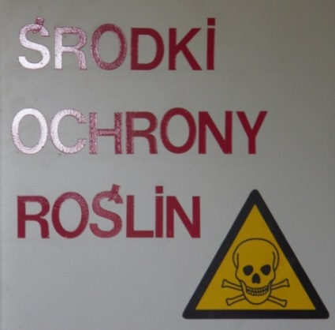
Zasady i warunki prawidłowego stosowania środków ochrony roślin
Przed zastosowaniem środków ochrony roślin niezwykle ważne jest zapoznanie się z etykietą środka.
Etykiety zawierają wiele ważnych informacji mających wpływ na bezpieczeństwo pszczół i innych owadów zapylających.
Niezwykle ważne jest przestrzeganie zapisów dotyczących zakazów i ograniczeń, w tym m.in. czasu i okresów, w których środek nie może być stosowany, fazy fenologicznej rośliny (np. kwitnienia), odległości od pasieki.

Slide 20
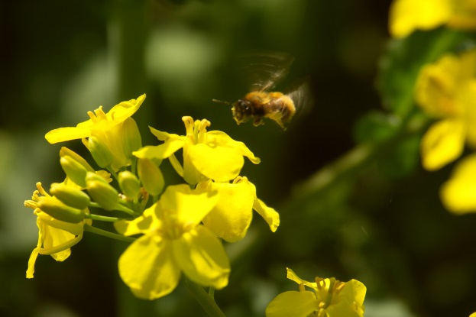
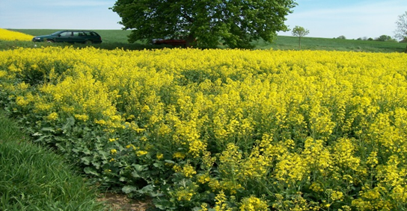
Zasady i warunki prawidłowego stosowania środków ochrony roślin
Etykiety większości środków ochrony roślin zawierają również zapis:
˝Przed zastosowaniem środka należy poinformować o tym fakcie wszystkie zainteresowane strony, które mogą być narażone na znoszenie cieczy roboczej, i które zwróciły się o taką informację˝.

Slide 21
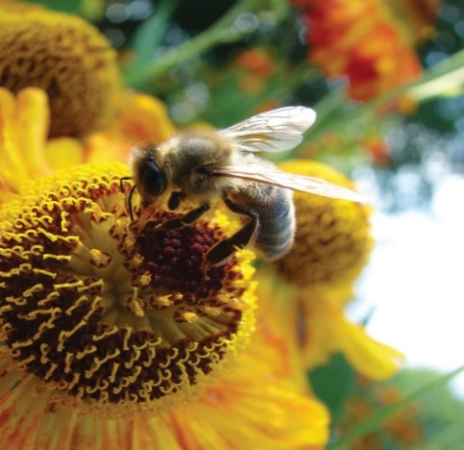
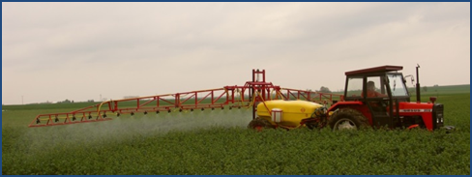
Zasady i warunki prawidłowego stosowania środków ochrony roślin
Zapis ten obliguje rolnika do informowania o planowanych zabiegach zainteresowane osoby, które zwróciły się do niego z takim wnioskiem. Każdy właściciel pasieki ma więc prawo zwrócić się do okolicznych rolników stosujących środki ochrony roślin z prośbą o taką informację.

Slide 22
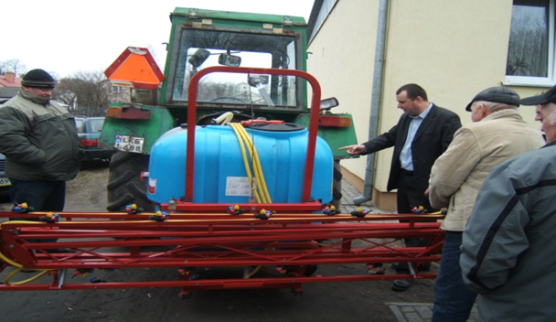
Zasady i warunki prawidłowego stosowania środków ochrony roślin
Osoby stosujące ś.o.r. muszą posiadać odpowiednie szkolenia potwierdzone aktualnym, na czas wykonywania zabiegów, zaświadczeniem o ukończeniu szkolenia w zakresie stosowania środków ochrony roślin lub doradztwa dotyczącego środków ochrony roślin, lub integrowanej produkcji roślin, lub innego dokumentu potwierdzającego uprawnienia do stosowania pestycydów.

Slide 23
Zasady i warunki prawidłowego stosowania środków ochrony roślin
Art. 41 ustawy o środkach ochrony roślin
Zabieg z zastosowaniem środków ochrony roślin przeznaczonych dla użytkowników profesjonalnych może być wykonywany przez osoby, które:
1) ukończyły szkolenie w zakresie stosowania środków ochrony roślin w Rzeczpospolitej Polskiej potwierdzone zaświadczeniem o ukończeniu tego szkolenia, lub
2) ukończyły szkolenie w zakresie doradztwa dotyczącego środków ochrony roślin, lub
3) ukończyły szkolenie w zakresie integrowanej produkcji roślin
Uprawnienia uzyskane na podstawie ww. szkoleń ważne są przez okres 5 lat.

Slide 24
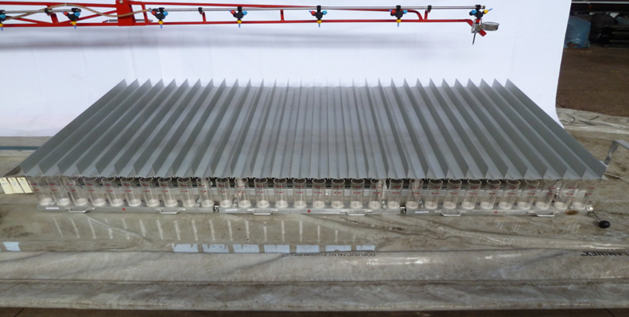
Zasady i warunki prawidłowego stosowania środków ochrony roślin
Ważnym elementem, przy stosowaniu środków ochrony roślin jest sprzęt do ich aplikacji. Sprzęt musi być sprawny technicznie oraz skalibrowany. Sprawność techniczna potwierdzana jest protokołem z przeprowadzonego badania oraz znakiem kontrolnym przez jednostki prowadzące takie badanie.

Slide 25
Zasady i warunki prawidłowego stosowania środków ochrony roślin
Rozporządzenie Ministra Rolnictwa i Rozwoju Wsi z dnia 18 grudnia 2013 r. w sprawie wymagań dotyczących sprawności technicznej sprzętu przeznaczonego do stosowania środków ochrony roślin
§ 2. Badaniom w celu potwierdzenia sprawności technicznej poddaje się będący w użytkowaniu następujący sprzęt naziemny:
opryskiwacze ciągnikowe i samobieżne polowe lub sadownicze
Opryskiwacze ręczne i plecakowe, którego pojemność zbiornika przekracza 30 litrów, zwany dalej pozostałym sprzętem do stosowania środków ochrony roślin

Slide 26
Zasady i warunki prawidłowego stosowania środków ochrony roślin
§ 4. Badania w celu potwierdzenia sprawności technicznej sprzętu przeznaczonego do stosowania środków ochrony roślin:
przeprowadza się w odstępach czasu nie dłuższych niż 3 lata (opryskiwacze ciągnikowe i samobieżne polowe i sadownicze)
przeprowadza się w odstępach czasu nie dłuższych niż 5 lat
(opryskiwacze ręczne i plecakowe, którego pojemność przekracza 30 litrów)
- Przy czym pierwsze badanie sprzętu przeprowadza się nie później niż po upływie 5 lat od dnia jego nabycia.

Slide 27
Zasady i warunki prawidłowego stosowania środków ochrony roślin
Dokumentacja dotycząca stosowanych środków ochrony roślin
Osoba profesjonalna stosująca ś.o.r. powinna prowadzić dokumentację dotyczącą zabiegów wykonanych tymi środkami.
Dokumentacja ta ma zawierać m.in. nazwę środka ochrony roślin, czas zastosowania i zastosowaną dawkę, obszar i rodzaj uprawy, na których zastosowano środek ochrony roślin oraz sposób realizacji wymagań integrowanej ochrony roślin poprzez podanie co najmniej przyczyny wykonania zabiegu środkiem ochrony roślin.
Lp. | Termin wykonania zabiegu | Nazwa uprawianej/przechowywanej rośliny (odmiana) | Powierzchnia uprawy/magazynu w gospodarstwie [ha] | Wielkość powierzchni/jednostka masy ziarna, na której wykonano zabieg [ha] | Numer pola/pomieszczenia | Zastosowany środek ochrony roślin |  |  | Przyczyna zastosowania środka ochrony roślin z podaniem nazwy choroby, szkodnika lub chwastu | Uwagi
 |  |  |  |  |  | Nazwa handlowa | Nazwa substancji czynnej | Dawka [l/ha]/[l/m]/[l/m³]/[l/t]; [kg/ha]/[kg/m]/[kg/m³]/[kg/t] lub stężenie [%] |  | Faza rozwojowa uprawianej rośliny | Warunki pogodowe podczas zabiegu | Skuteczność zabiegu
1.
2.
3.

Slide 28
Zasady i warunki prawidłowego stosowania środków ochrony roślin
Art. 37 ustawy o środkach ochrony roślin
Posiadacz gruntów lub obiektów, w których są wykonywane zabiegi z zastosowaniem środków ochrony roślin przez użytkownika profesjonalnego, jest obowiązany do przechowywania przez okres 3 lat dokumentacji dotyczącej stosowanych środków ochrony roślin stosowanych na tych gruntach lub obiektach.

Slide 29
Działania edukacyjne WIORiN w Lublinie
Państwowa Inspekcja Ochrony Roślin i Nasiennictwa oprócz działań kontrolnych, informuje i poucza producentów rolnych stosujących środki ochrony roślin o możliwości wystąpienia ich negatywnego oddziaływania na pszczoły.

Slide 30
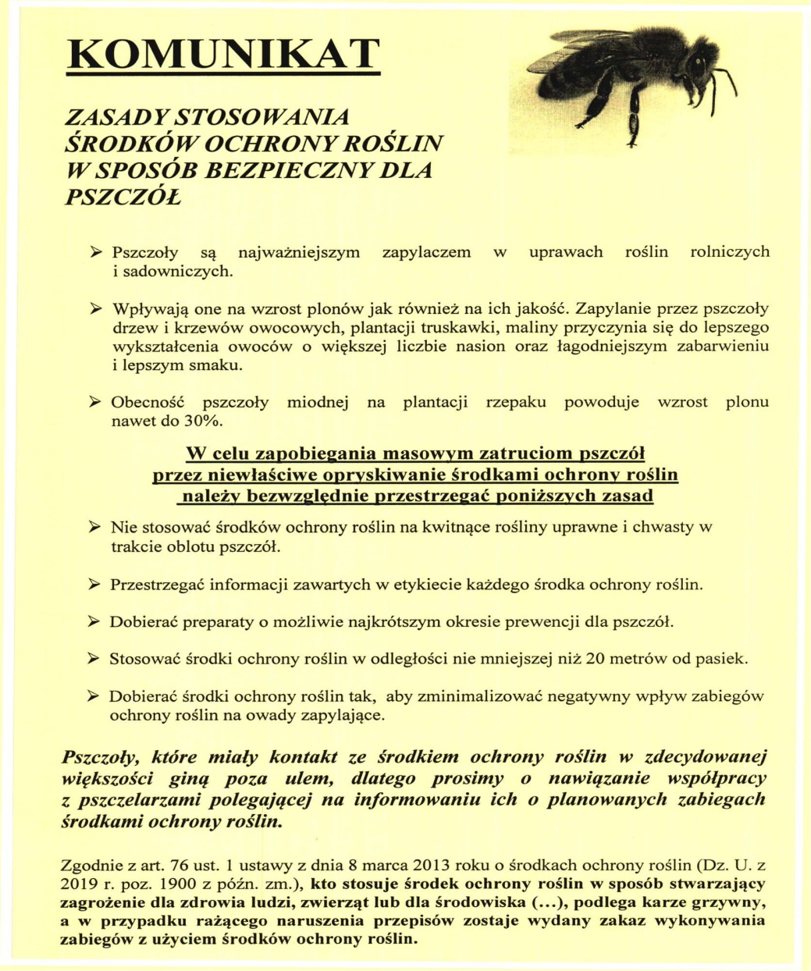
Działania edukacyjne WIORiN w Lublinie

Slide 31
Działania edukacyjne WIORiN w Lublinie
Państwowa Inspekcja Ochrony Roślin i Nasiennictwa oprócz działań kontrolnych, informuje i poucza producentów rolnych stosujących środki ochrony roślin o możliwości wystąpienia ich negatywnego oddziaływania na pszczoły.

Slide 32
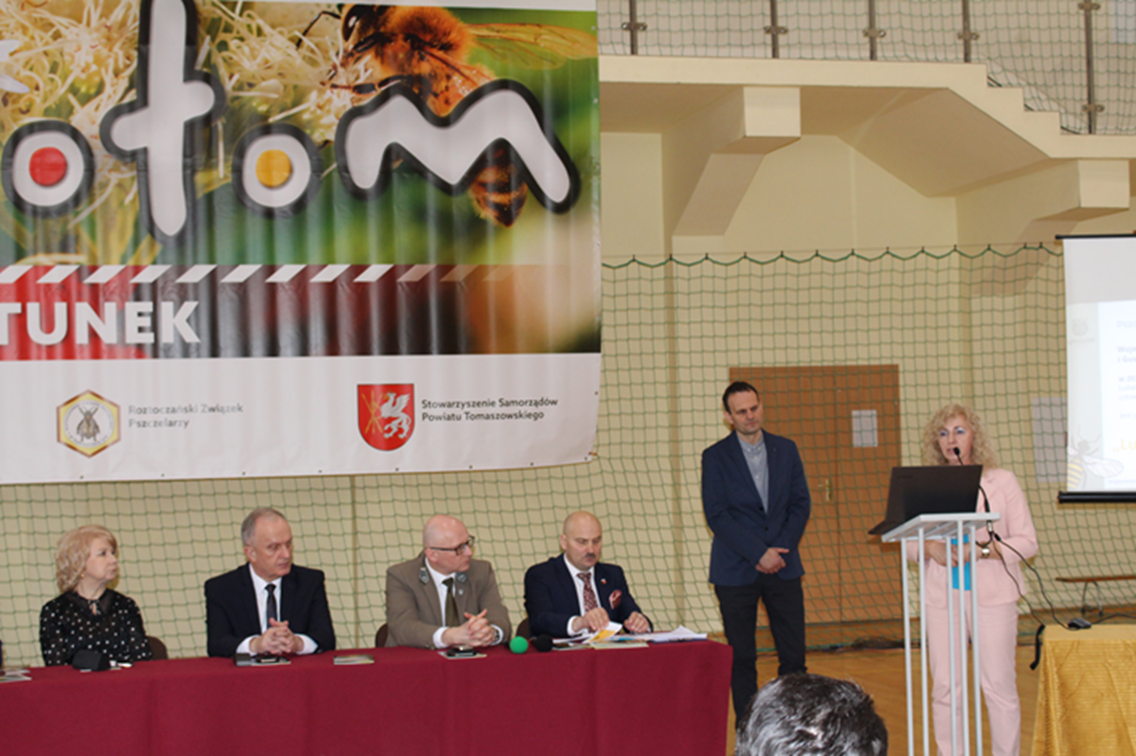
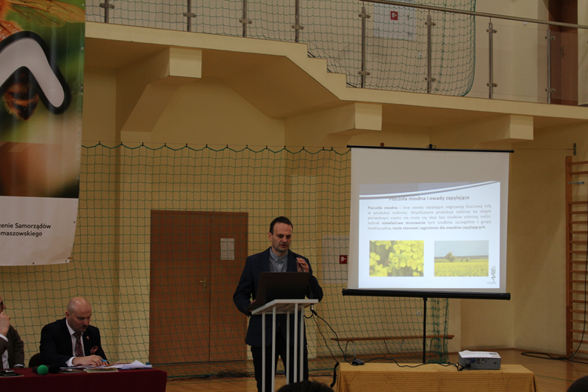
Działania edukacyjne WIORiN w Lublinie

Slide 33
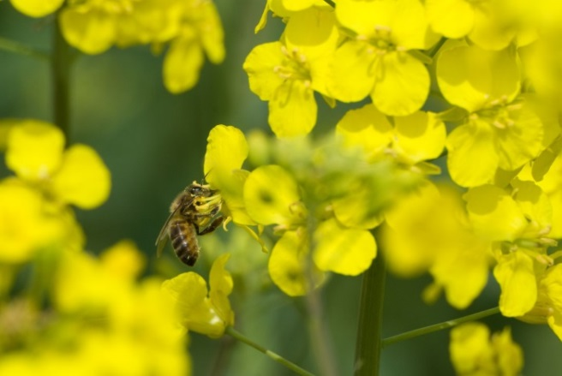
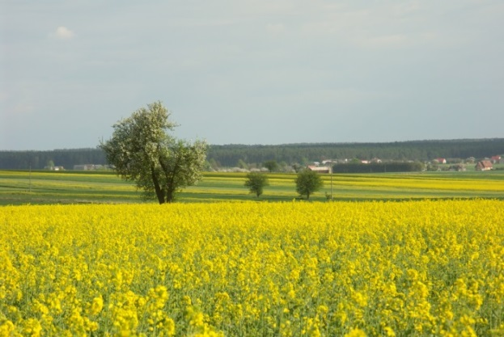
Działania edukacyjne WIORiN w Lublinie
Pszczoła miodna i inne owady zapylające odgrywają kluczową rolę w produkcji roślinnej. Współczesna produkcja roślinna na etapie pierwotnym często nie może się obyć bez środków ochrony roślin. Jednak niewłaściwe stosowanie tych środków, szczególnie z grupy insektycydów, może stanowić zagrożenie dla owadów zapylających.
Ochrona pszczół przed szkodliwymi dla nich pestycydami, czasem w niewłaściwy sposób stosowanych przez producentów rolnych, jest wielką troską Państwowej Inspekcji Ochrony Roślin i Nasiennictwa.

Slide 34
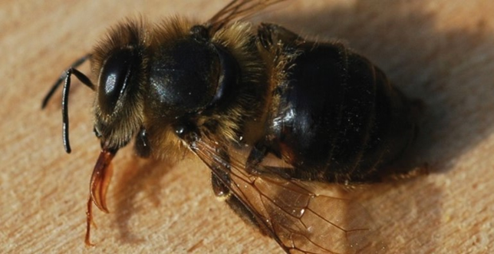
Droga postępowania w przypadku nieprawidłowego stosowania środków ochrony roślin
Gdy środki ochrony roślin są nieprawidłowo stosowane, fakt taki należy zgłaszać do Wojewódzkiego Inspektoratu Ochrony Roślin i Nasiennictwa. Natomiast jeżeli występuje zatrucie pszczół, fakt ten należy zgłaszać do Urzędu Gminy lub do WIORiN.
Każdy taki zgłoszony przypadek rozpatrywany jest przez WIORiN bez zbędnej zwłoki.

Slide 35
Droga postępowania w przypadku nieprawidłowego stosowania środków ochrony roślin
Pracownicy Państwowej Inspekcji Ochrony Roślin i Nasiennictwa w ramach posiadanych kompetencji biorą udział w postępowaniach wyjaśniających przyczyny upadku pszczół.
Podstawą prawidłowego wyjaśnienia zaistniałej sytuacji jest przeprowadzenie urzędowej kontroli, oględzin w miejscu upadku pszczół oraz sporządzenie protokołu, w którym powinien być zawarty szczegółowy opis stanu faktycznego oraz zaistniałych okoliczności.

Slide 36
Droga postępowania w przypadku nieprawidłowego stosowania środków ochrony roślin
W toku kontroli inspektorzy PIORiN oceniają prawidłowość wykonywania zabiegów chemicznej ochrony roślin, ze szczególnym uwzględnieniem:
zastosowania preparatów toksycznych dla pszczół w okresie kwitnienia roślin uprawnych oraz w uprawach, na których występują kwitnące chwasty;
wykonywania zabiegów przed zakończonymi lotami owadów zapylających;
przestrzegania przez producentów rolnych okresów prewencji;
wykonywanie zabiegów w warunkach sprzyjających znoszeniu cieczy roboczej podczas zabiegu.

Slide 37
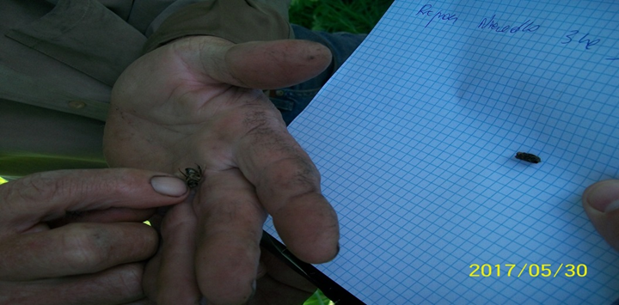
Droga postępowania w przypadku nieprawidłowego stosowania środków ochrony roślin
Inspektorzy PIORiN dokonują również kontroli dokumentacji zastosowanych środków ochrony roślin pod kątem pestycydów mogących powodować zatrucia pszczół, weryfikują uprawnienia stosujących pestycydy i sprawność techniczną sprzętu do ich stosowania.

Slide 38
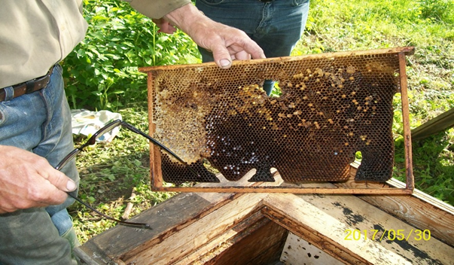
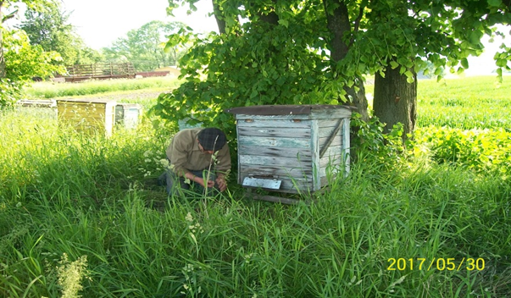
Droga postępowania w przypadku nieprawidłowego stosowania środków ochrony roślin
Biorąc pod uwagę, że przyczyny wymierania rodów pszczelich mogą być złożone i nie dotyczą tylko zatruć powodowanych przez nieprawidłowe stosowanie środków ochrony roślin pracownicy PIORiN w wielu przypadkach nie są w stanie samodzielnie ustalić przyczyny upadków pszczół.

Slide 39
Droga postępowania w przypadku nieprawidłowego stosowania środków ochrony roślin
Niezależnie od prowadzonego przez PIORiN urzędowego postępowania wyjaśniającego pracownicy Inspekcji informują poszkodowanych pszczelarzy o potrzebie zawiadomienia właściwego terenowo urzędu gminy. Zgodnie ustawą z dnia 8 marca 1990 r. o samorządzie gminnym (Dz.U. 2016 poz. 446) do zakresu działania tej jednostki samorządowej należą wszystkie sprawy publiczne o znaczeniu lokalnym.
Poszkodowany pszczelarz zwracając się do organu gminy powinien wnioskować o powołanie komisji, której celem będzie kompleksowe i obiektywne rozpatrzenie zaistniałej sytuacji.

Slide 40
Droga postępowania w przypadku nieprawidłowego stosowania środków ochrony roślin
W skład komisji powinni wejść między innymi:
pracownik Urzędu Gminy lub Miasta (pożądane, jako przewodniczący komisji);
pracownik Wojewódzkiego Inspektoratu Ochrony Roślin i Nasiennictwa;
pracownik Powiatowego Inspektoratu Weterynarii (lekarz weterynarii);
przedstawiciel Polskiego Związku Pszczelarstwa i/lub rzeczoznawca do ustalenia strat w pasiece.

Slide 41
Droga postępowania w przypadku nieprawidłowego stosowania środków ochrony roślin
Państwowa Inspekcja Ochrony Roślin i Nasiennictwa w ramach posiadanych uprawnień jest gotowa do szerokiej współpracy z innymi instytucjami w zakresie wyjaśniania spraw związanych z upadkami pszczół, co do których zachodzi podejrzenie, że przyczyną jest nieprawidłowe stosowanie środków ochrony roślin.
Współpraca z innymi jednostkami jest konieczna chociażby ze względu na to, że PIORiN nie ma możliwości pobrania próbek pszczół, oceny ich zdrowotności oraz szacowania szkód powstałych w pasiekach.

Slide 42
Przepisy karne Art. 76. ust .1 ustawy o środkach ochrony roślin
Kto (….);
18)wykonuje zabiegi ochrony roślin z zastosowaniem środków ochrony roślin, który nie może być stosowany zgodnie z art. 28 ust. 1 i 2 lit a,b i e rozporządzenia nr 1107/2009 lub,
stosuje środek ochrony roślin niezgodnie z zawartymi w etykiecie wymaganiami, o których mowa w art. 31 ust. 1-3, ust. 4 lit. a-d lub lit. f-h rozporządzenia nr 1107/2009, lub

Slide 43
Przepisy karne Art. 76. ust .1 ustawy o środkach ochrony roślin
Kto (….);
20) Stosuje środek ochrony roślin w sposób stwarzający zagrożenie dla zdrowia ludzi, zwierząt lub środowiska, w szczególności nie uwzględniając:
a) możliwości zniesienia środków ochrony roślin na obszary lub obiekty niebędące celem zabiegu, lub
b) okresu w którym ludzie będą przebywać na obszarze objętym zabiegiem, lub c) minimalnych odległości stosowania środków ochrony roślin od określonych miejsc lub obiektów, lub

Slide 44
Przepisy karne Art. 76. ust .1 ustawy o środkach ochrony roślin
Kto (….);
d) warunków atmosferycznych podczas stosowania środków ochrony roślin, lub
e) minimalnych powierzchni stosowania środków ochrony roślin, w przypadku stosowania tych środków przy użyciu sprzętu agrolotniczego, lub
f) minimalnych odległości od zbiorników lub cieków wodnych, lub
g) wymogów bezpieczeństwa przy stosowaniu lub przechowywaniu środków ochrony roślin, lub

Slide 45
Przepisy karne Art. 76. ust .1 ustawy o środkach ochrony roślin
Kto (….);
21) Przechowuje lub unieszkodliwia środek ochrony roślin w sposób stwarzający zagrożenie dla ludzi, zwierząt lub środowiska, lub
32) stosuje środek ochrony roślin sprzętem przeznaczonym do stosowania środków ochrony roślin niesprawnym technicznie lub nieskalibrowanym lub uchyla się od obowiązku poddawania tego sprzętu badaniom w celu potwierdzenia sprawności technicznej
- podlega karze grzywny.

Slide 46
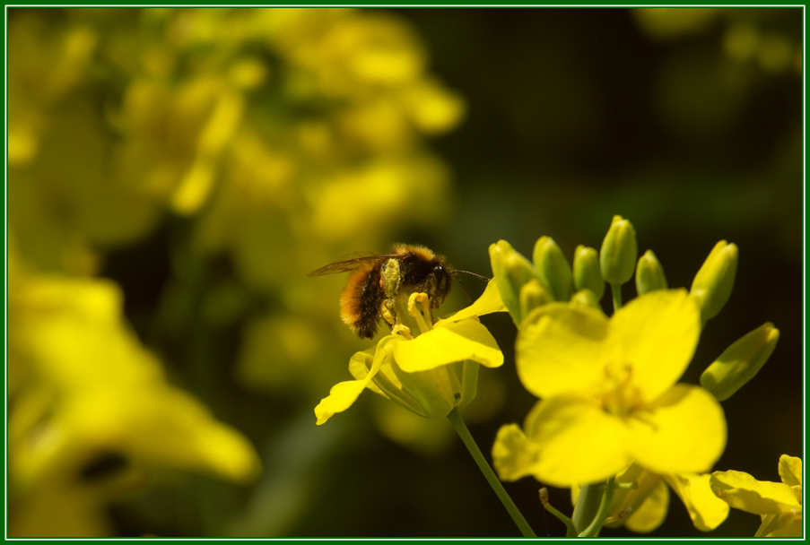
Dziękuję za uwagę

